Slide 1
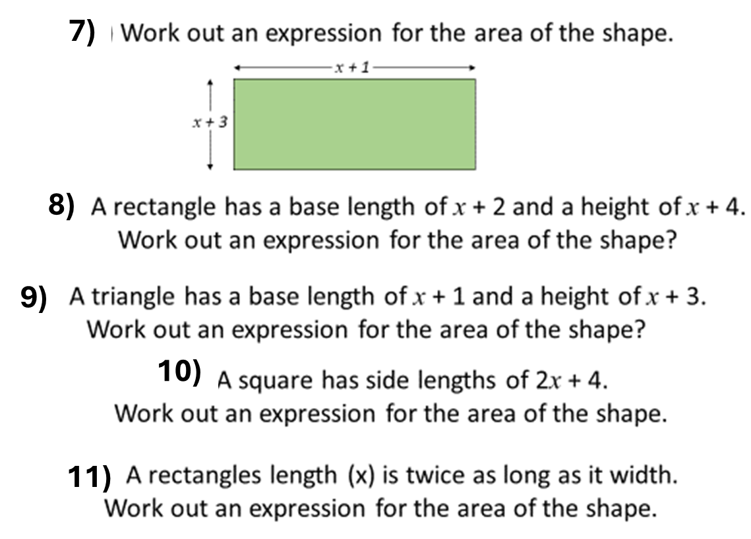
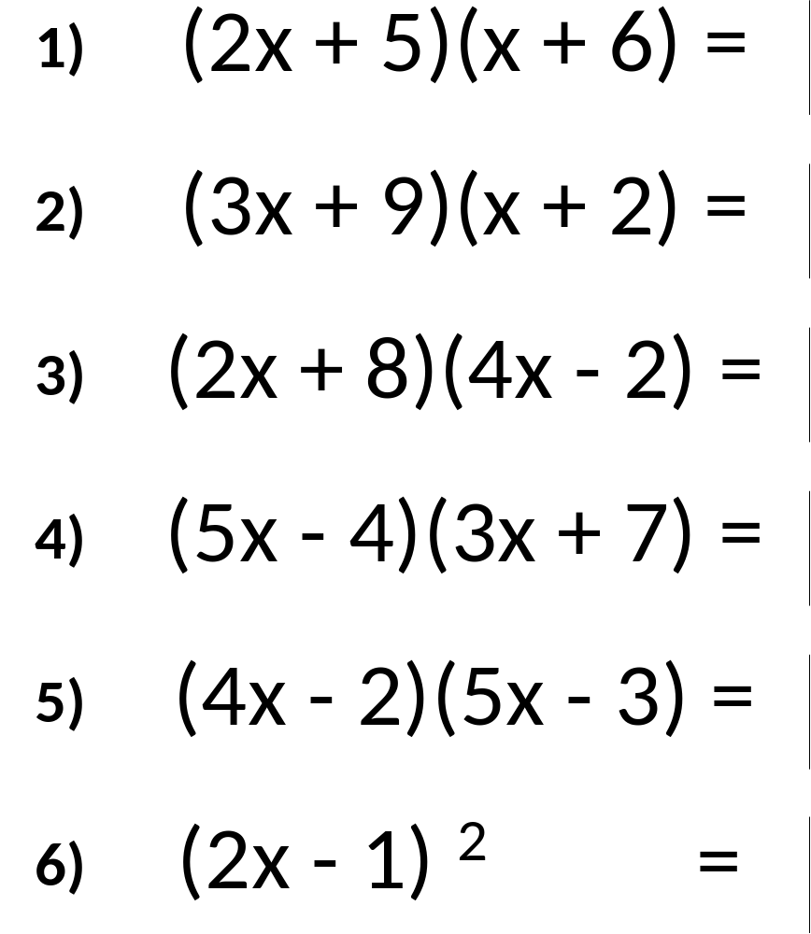
1)
2)
3)
4)
5)
6)

Slide 2
ANSWERS

Slide 3
1)
2x² + 17x + 30
2)
3x² + 15x + 18
3)
8x² + 28x – 16
4)
15x² + 23x – 28
5)
20x² – 22x + 6
6)
4x² – 4x + 1

Slide 4
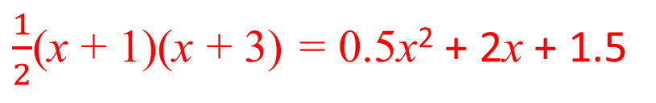
(x + 3)(x + 1) = x² + 4x + 3
(x + 4)(x + 2) = x² + 6x + 8
$\frac{1}{2}$(x + 1)(x + 3) = 0.5x² + 2x + 1.5
(2x + 4)(2x + 4) = 4x² + 16x + 16
x(2x)= 2x²

